Slide 1
Общая астрофизика
Межзвёздная среда и звездообразование

Slide 2
Теория звёздной эволюции

Slide 3
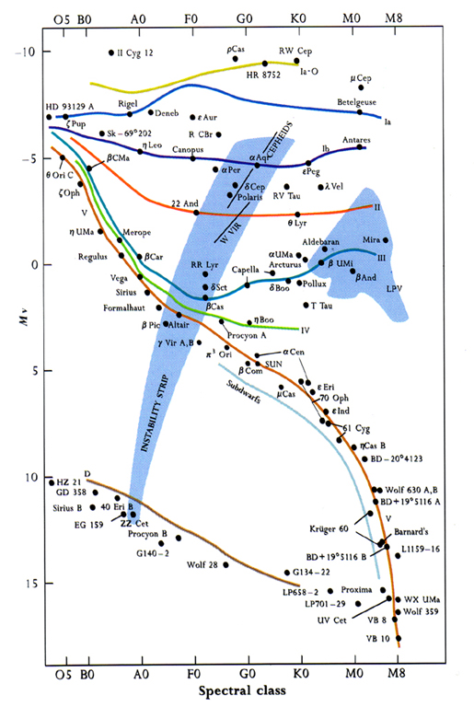
Предел Чандрасекара — 1.4 M¤
Звезды с массой менее 0.5-0.8 M¤:
4H –> He
гелиевый белый карлик
Звезды с массой от 0.5-0.8 до 2-3 M¤:
горение гелия в вырожденном ядре
3He –> C
He + C –> O
углеродно-кислородный белый карлик
H
Звезды с массой от 2-3 до 6-8 M¤:
горение гелия в невырожденном ядре
3He –> C
He + C –> O
углеродно-кислородный белый карлик
He
H
Звезды с массой от 6-8 до 9-11 M¤:
вспышечное горение углерода
He + C –> O
2С –> Mg
2C –> Ne + He
кислородно-неоново-магниевый карлик
C,O
H
He

Slide 4
Эволюционные треки массивных звёзд
Основной фактор
— потеря массы
m > 85 M_{o}: O → LBV → WN → WC → WO → SN
40 > m > 85 M_{o} : O → WN → WC → SN
25 > m > 40 M_{o} : O → RSG → WN → WC → SN
20 > m > 25 M_{o} : O → RSG → WN → SN
10 > m > 20 M_{o} : OB → RSG → BSG → SN

Slide 5
Типы сверхновых
Тип I, нет линий водорода | Тип Ia — сильная линия поглощения Si⁺ на 615 нм |  |  | Термоядерные сверхновые
 | Тип Ib/c — линия Si⁺ слаба или отсутствует | Тип Ib — линия нейтрального гелия на 587,6 нм |  | Сверхновые с коллапсом ядра (только население I типа)
 |  | Тип Ic — линия гелия слаба или отсутствует
Тип II, есть линии водорода | Тип II-P/L/N — вид спектра не меняется | Тип II-P/L —нет узких линий | Тип II-P — плато на кривой блеска
 |  |  | Тип II-L — линейное спадание блеска (в величинах)
 |  | Тип II-N — есть узкие линии
 | Тип IIb — спектр постепенно становится похож на Ib

Slide 6
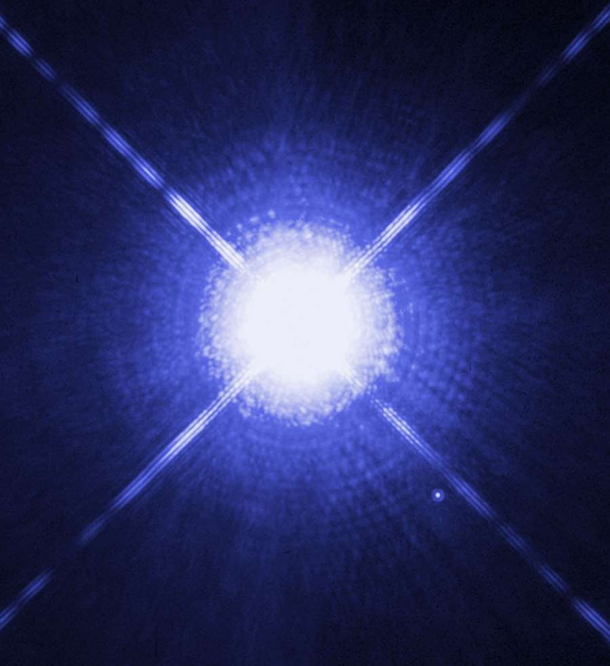
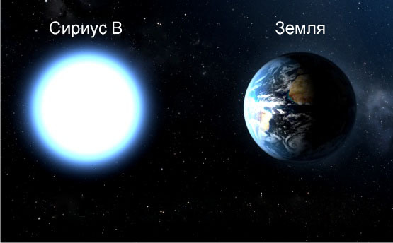
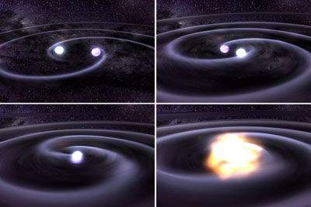
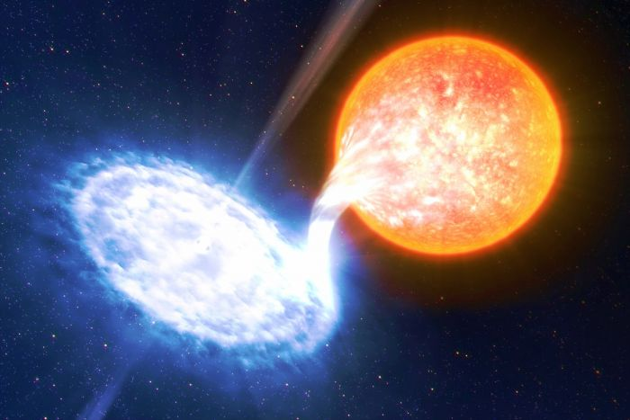
Взрывы на белых карликах
Предельная масса белого карлика 1.4 M¤
…и вспышки новых звёзд

Slide 7
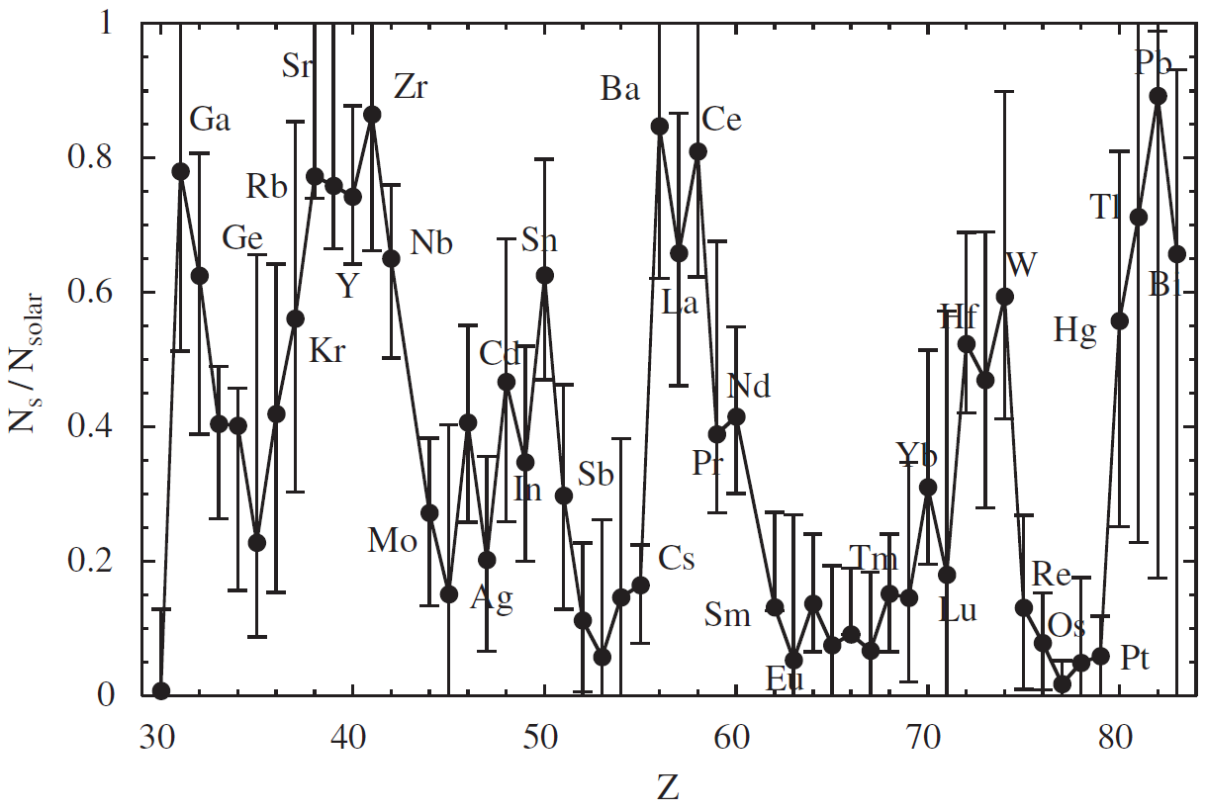
s- или r-?

Slide 8
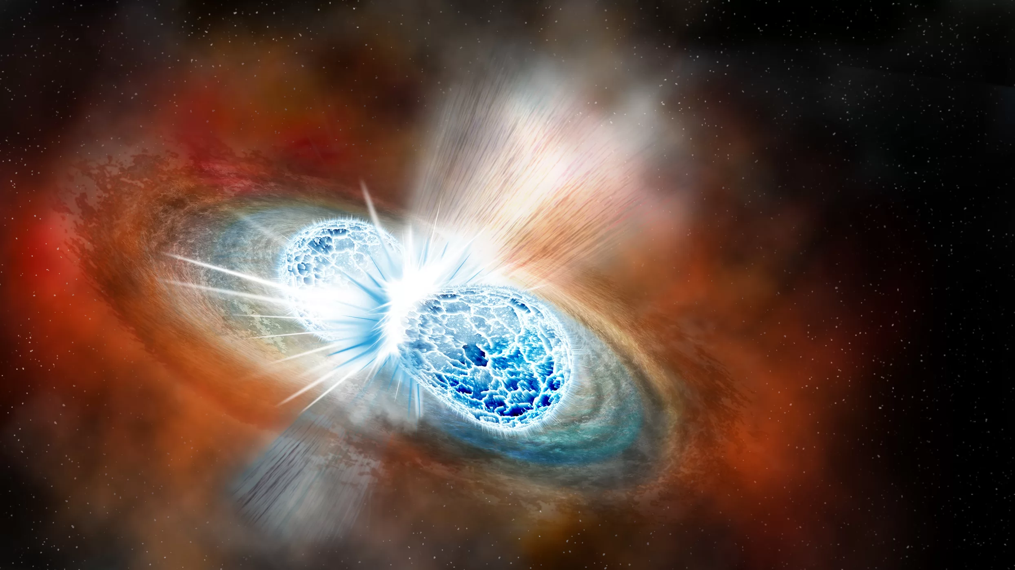
Сливающиеся нейтронные звёзды
© Robin Dienel; Carnegie Institution for Science

Slide 9
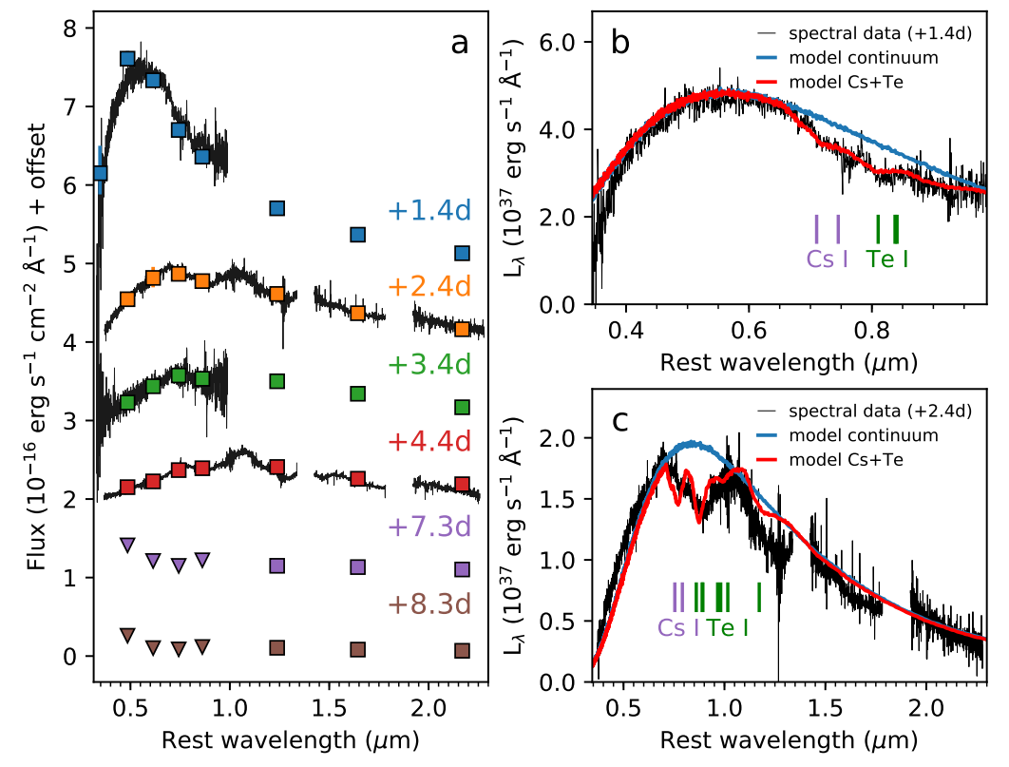
Сливающиеся нейтронные звёзды
Smartt et al. (2017)

Slide 10
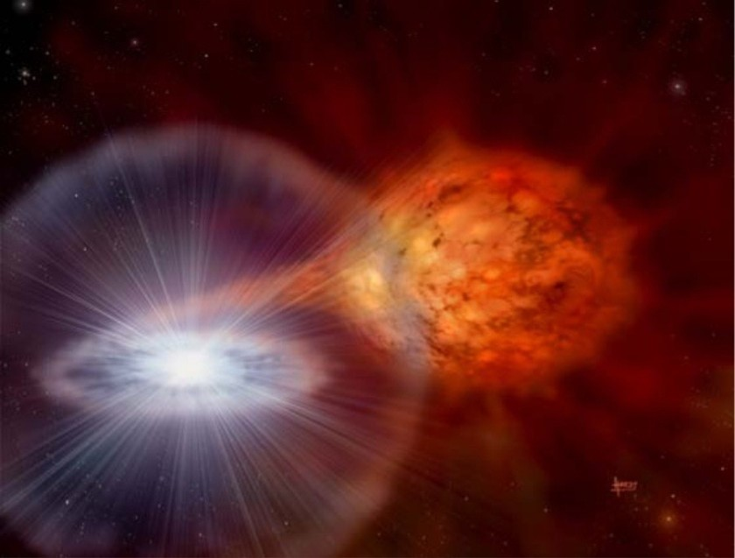
Синтез лития-7 во вспышках Новых

Slide 11
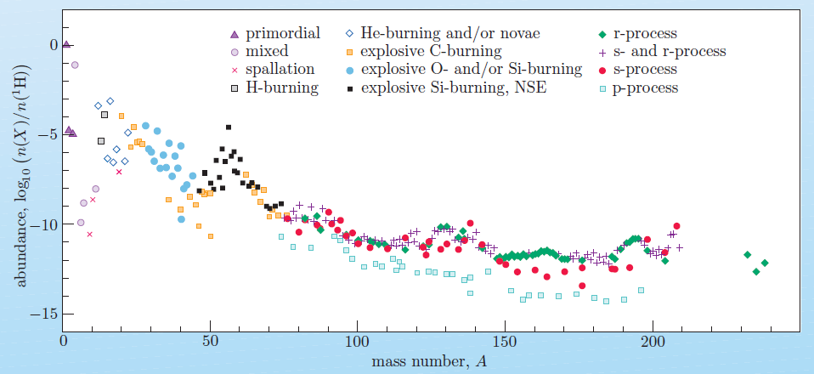
Реакции скалывания
Космогенные нуклиды

Slide 12
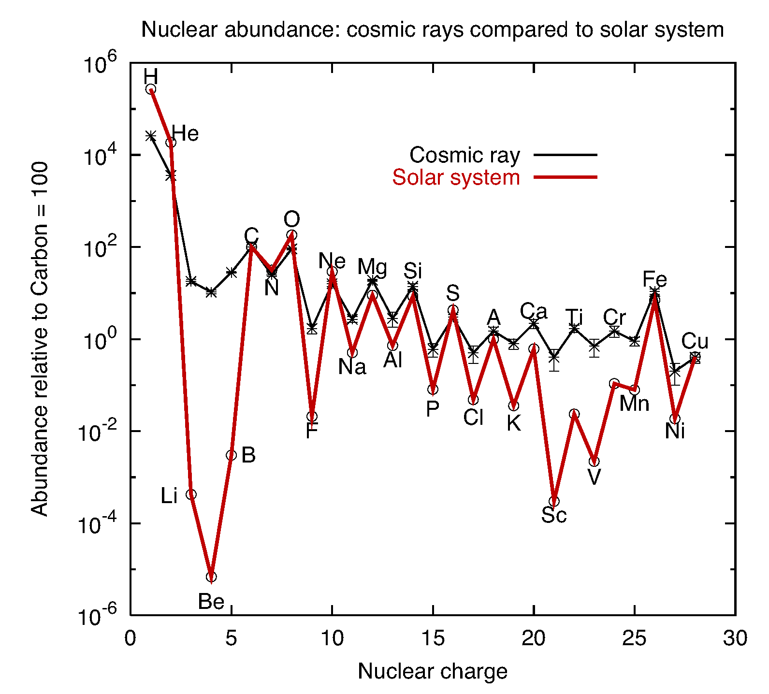
Реакции скалывания

Slide 13
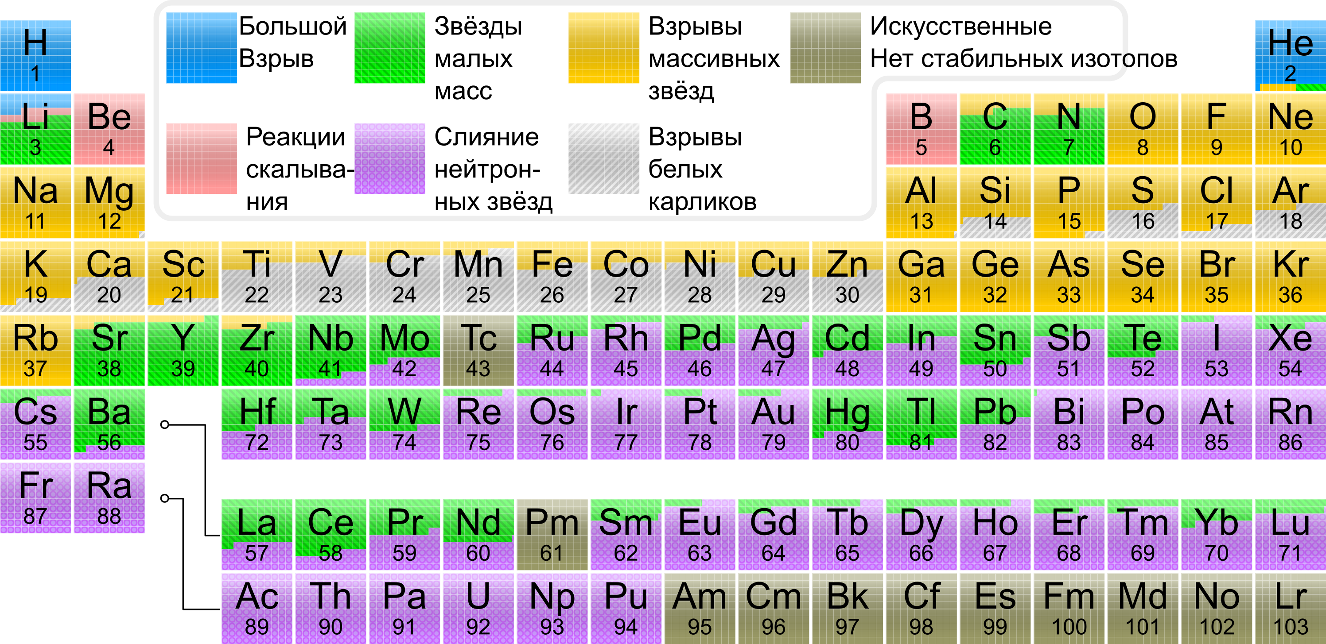
Итоги нуклеосинтеза

Slide 14
Массивные звёзды при нулевой металличности
Первые звёзды во Вселенной
Сверхмассивные звёзды
Реионизация Вселенной
Первичное и очень быстрое обогащение вещества тяжёлыми элементами
Состав выбросов законсервирован в звёздах чрезвычайно низкой металличности

Slide 15
Отсутствие звёздного ветра — очень быстрая эволюция

Slide 16
Заключение
Водород, гелий и литий остались нам в наследство от Большого Взрыва
Бериллий, бор и частично литий образуются в межзвёздной (и, может быть, межпланетной) среде в реакциях скалывания
Остальные элементы являются продуктами звёздного и искусственного нуклеосинтеза
Химическая эволюция Вселенной идёт (хотя и очень медленно) в сторону постепенного усложнения состава атомных ядер и молекул

Slide 17
Круговорот вещества в природе
Изначально Вселенная состояла из водородно-гелиевого газа
Образовывавшиеся из него звёзды синтезировали внутри себя более тяжёлые элементы
Синтезированные элементы выбрасывались в межзвёздное пространство
В процессе выброса синтезировались новые химические элементы
Этот процесс продолжается по сей день
Новые поколения звёзд, планеты и жизнь на них формируются из вещества, обогащённого (загрязнённого) продуктами нуклеосинтеза звёзд предшествующих поколений

Slide 18
Межзвёздная среда

Slide 19
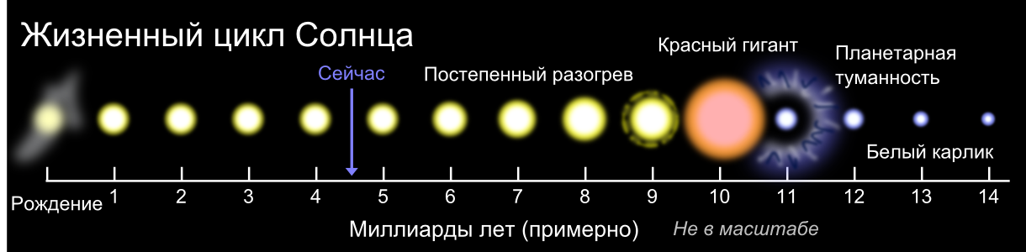
Основной компонент видимой Вселенной — звёзды
Светимость — от 10^{–4} до 10⁶ светимостей Солнца
Температура — от 2000 К до 50000 К
Радиус — от 0,1 до тысяч радиусов Солнца
Масса — от 0,08 до 150(?) масс Солнца
Время жизни — от нескольких миллионов до триллионов лет

Slide 20
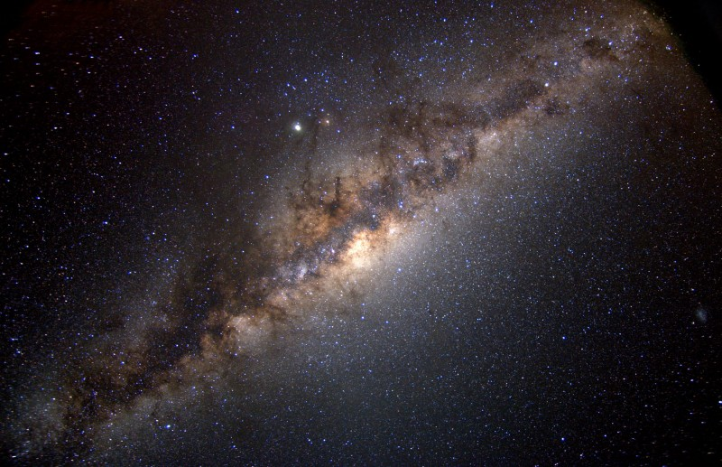

Slide 21
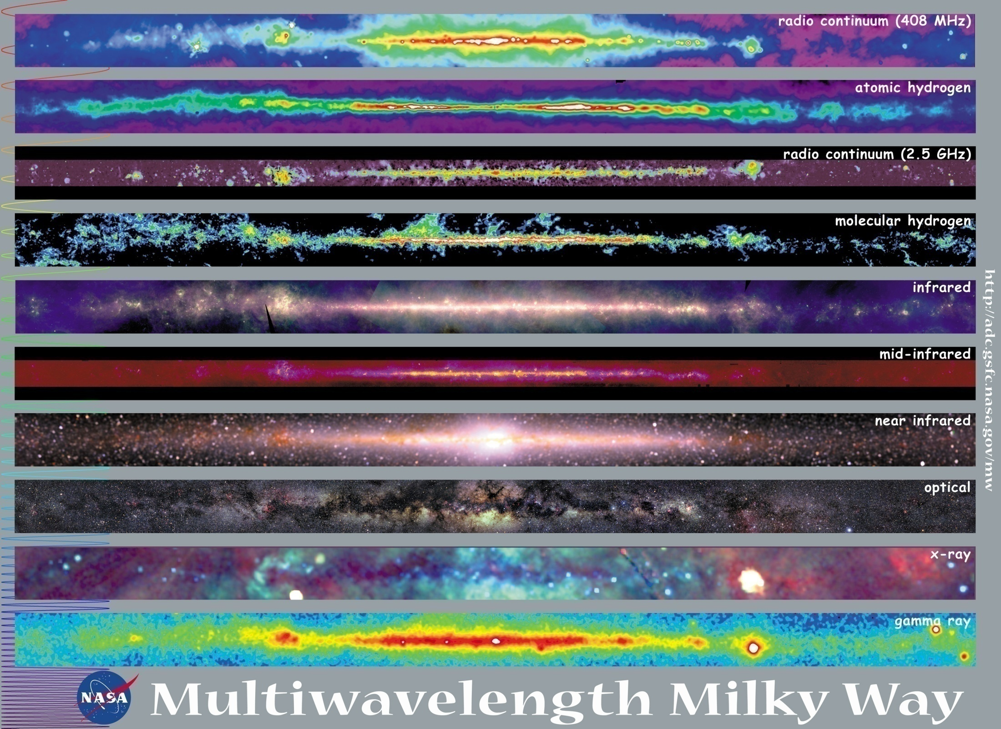

Slide 23
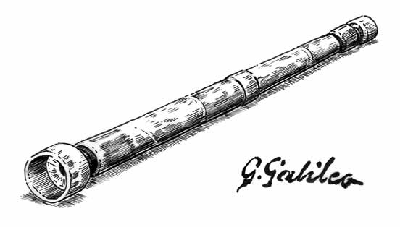
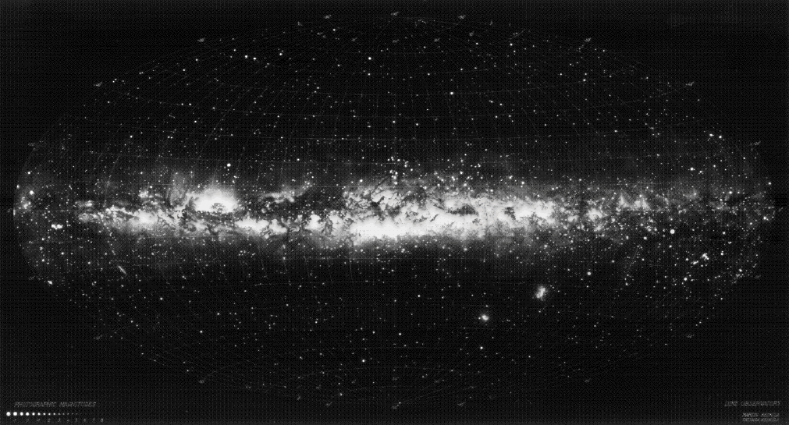
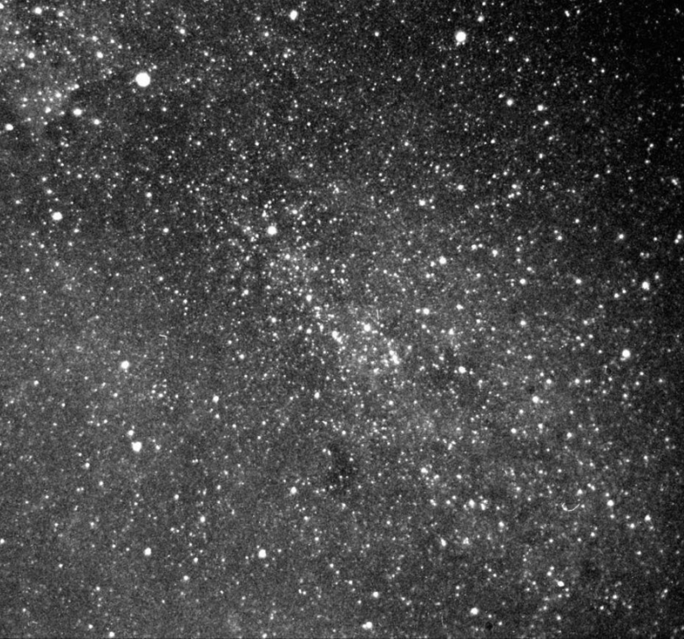
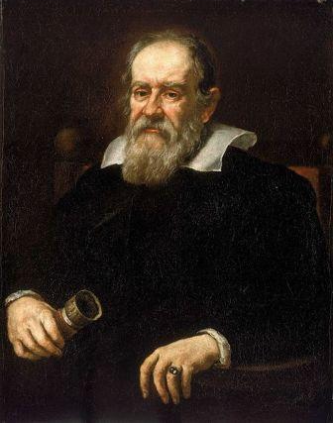
Галилео Галилей

Slide 24
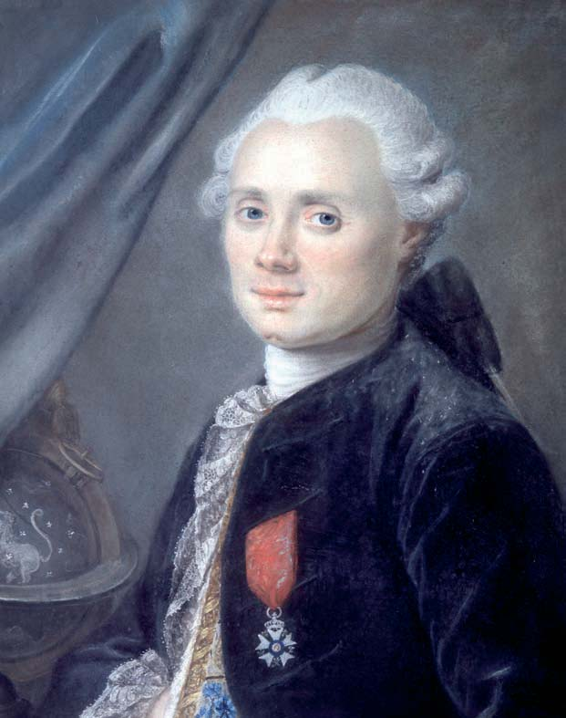
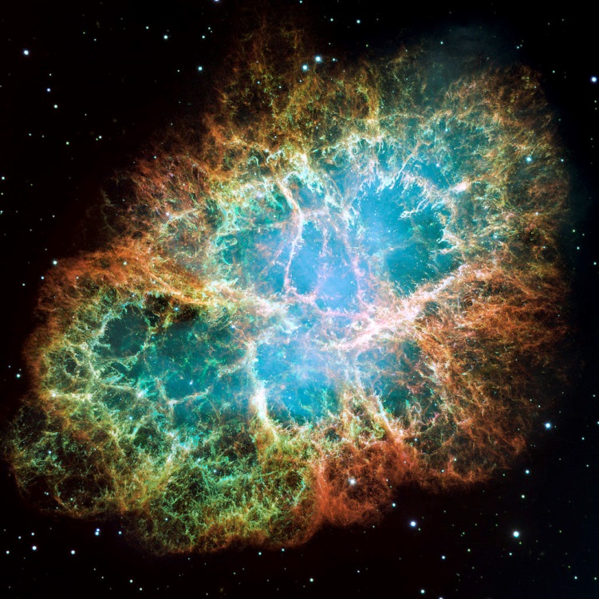
Шарль Мессье

Slide 25
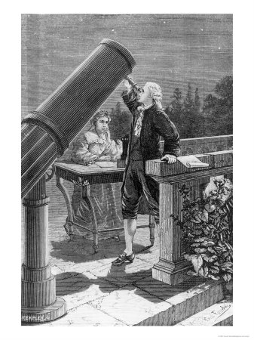
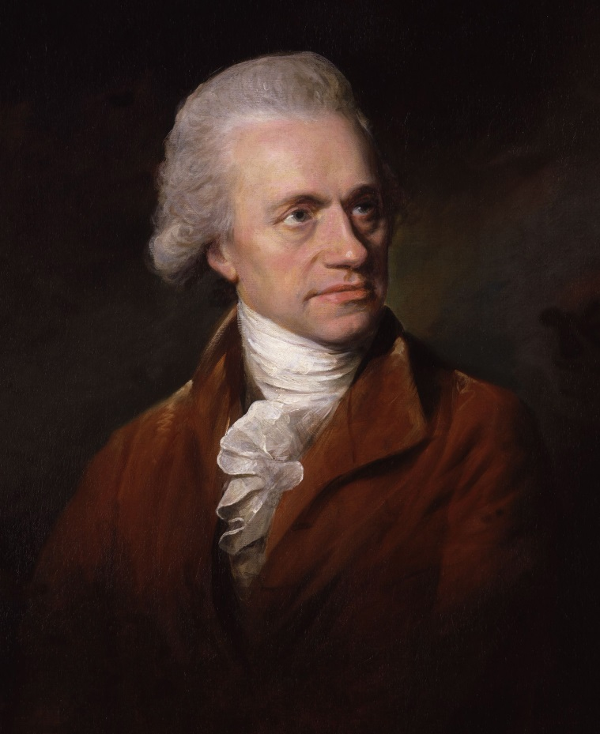
Вильям Гершель

Slide 26
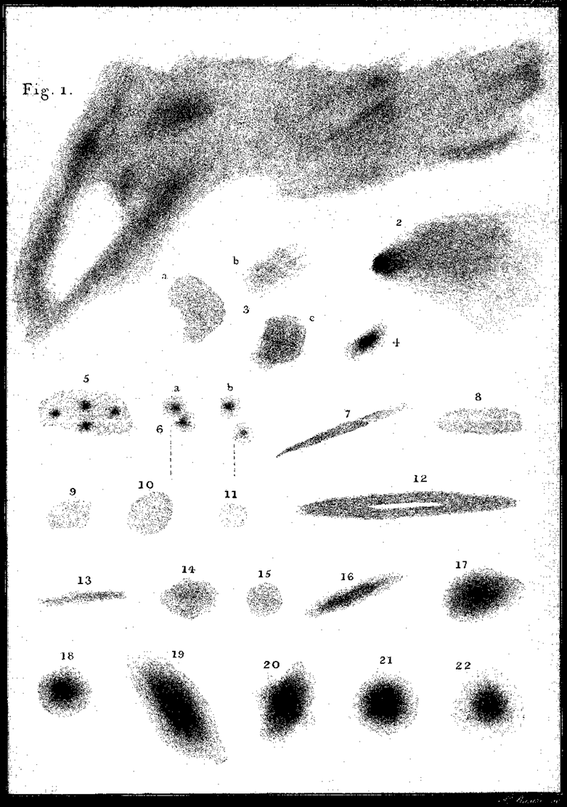
Мир туманностей
В. Гершель (1786, 1789, 1802) — каталог GC (General Catalogue of Nebulae and Clusters of Stars)
Дрейер (1888–1908) — NGC, IC

Slide 27
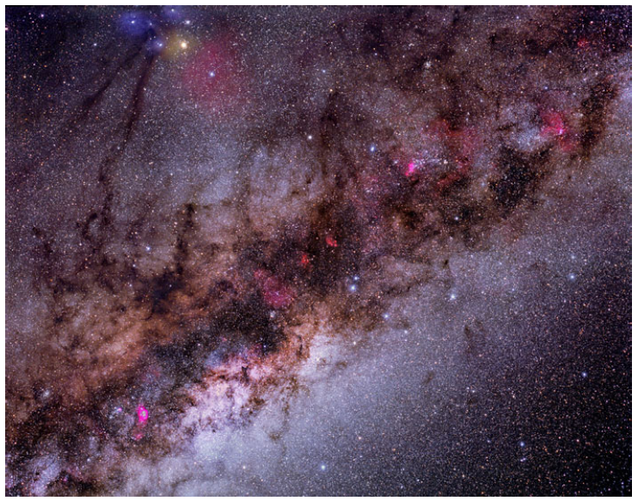
Тёмные и светлые туманности

Slide 28
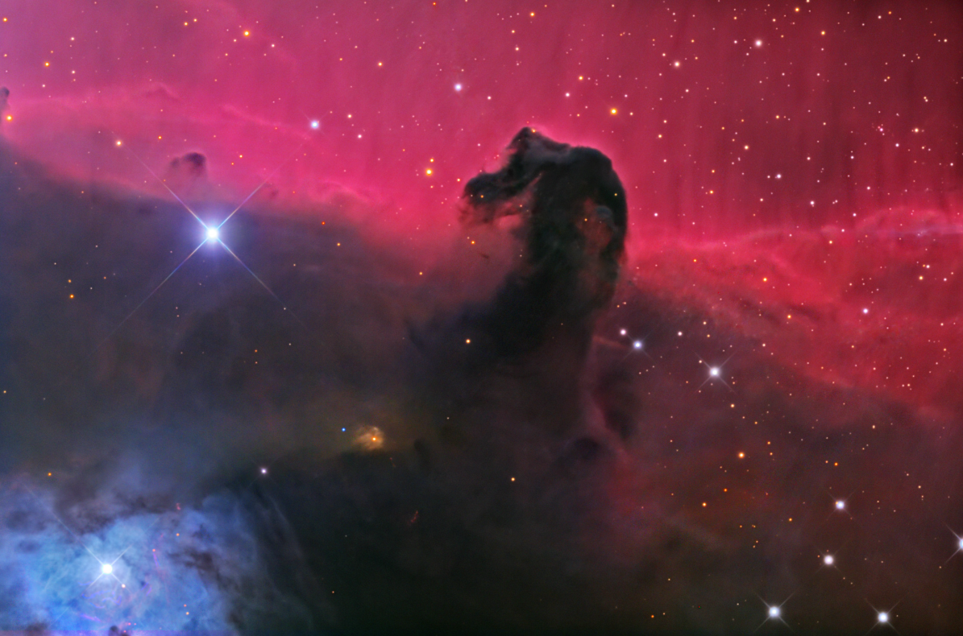
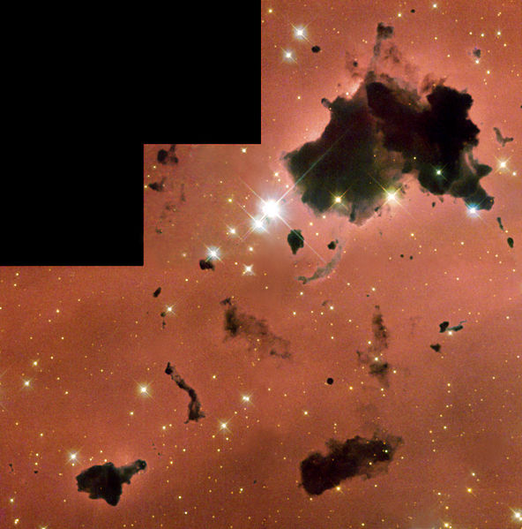
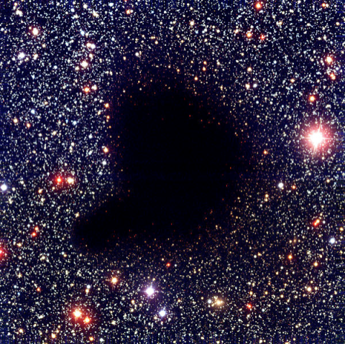
Тёмные туманности и глобулы

Slide 29
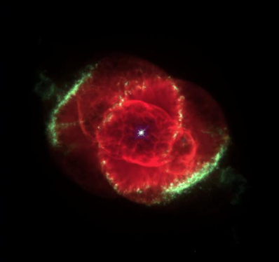
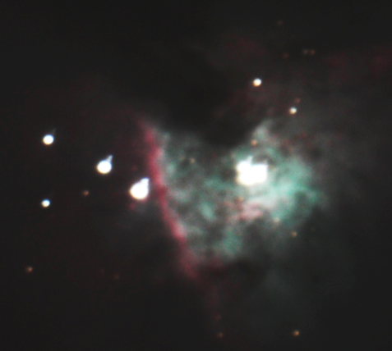
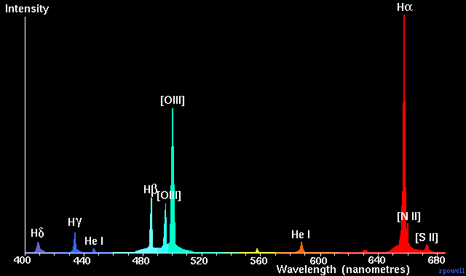
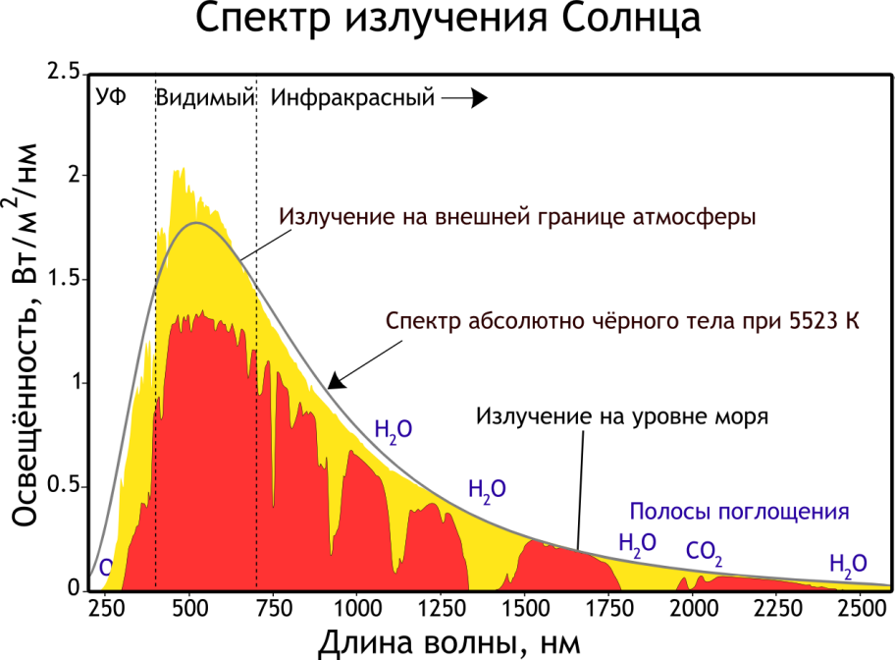
Спектроскопия туманностей
Свечение туманностей имеет природу, отличную от природы свечения звёзд

Slide 30
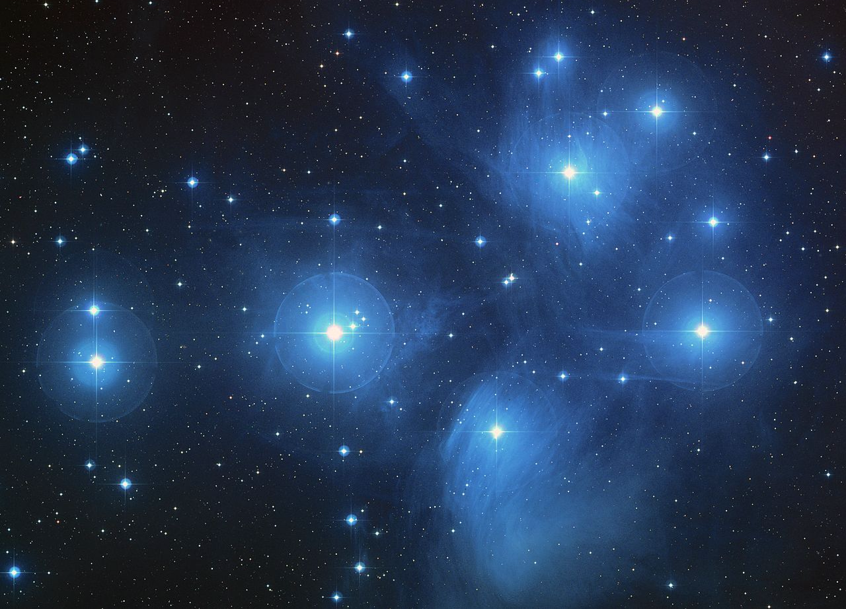
Отражательные туманности
Slipher (1912): туманность состоит из вещества, подобного веществу колец Сатурна и комет.

Slide 31
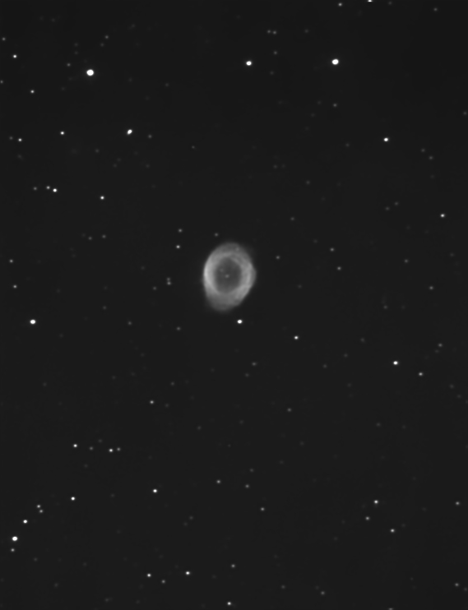
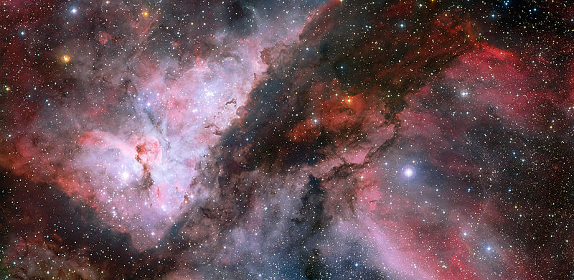
Компактные и диффузные туманности

Slide 32
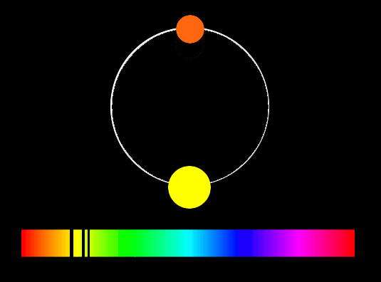
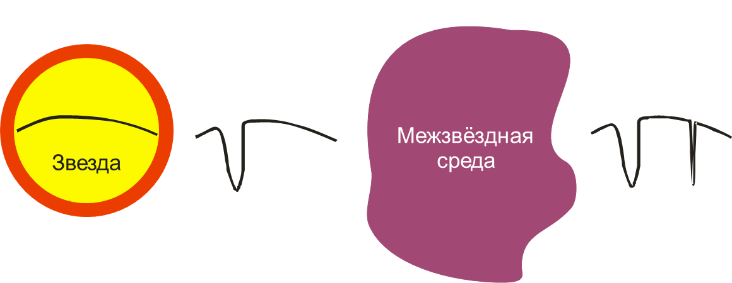
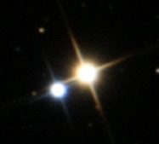
Спектроскопия межзвёздного газа
Йоханнес Хартман, 1904, ApJ, 19, 268
Линия кальция не испытывает периодических смещений, вызванных орбитальным движением звезды… Мы приходим к выводу, что источником поглощения является облако кальциевого пара на луче зрения между Солнцем и
δ Ориона.

Slide 33
Межзвёздные линии поглощения
Обладают значительно меньшей шириной, чем звёздные линии
Не участвуют в доплеровском смещении спектров двойных звёзд
Становятся тем глубже, чем дальше находится звезда
Участвуют в галактическом вращении
Только в направлении избранных источников
Только линии некоторых элементов

Slide 34
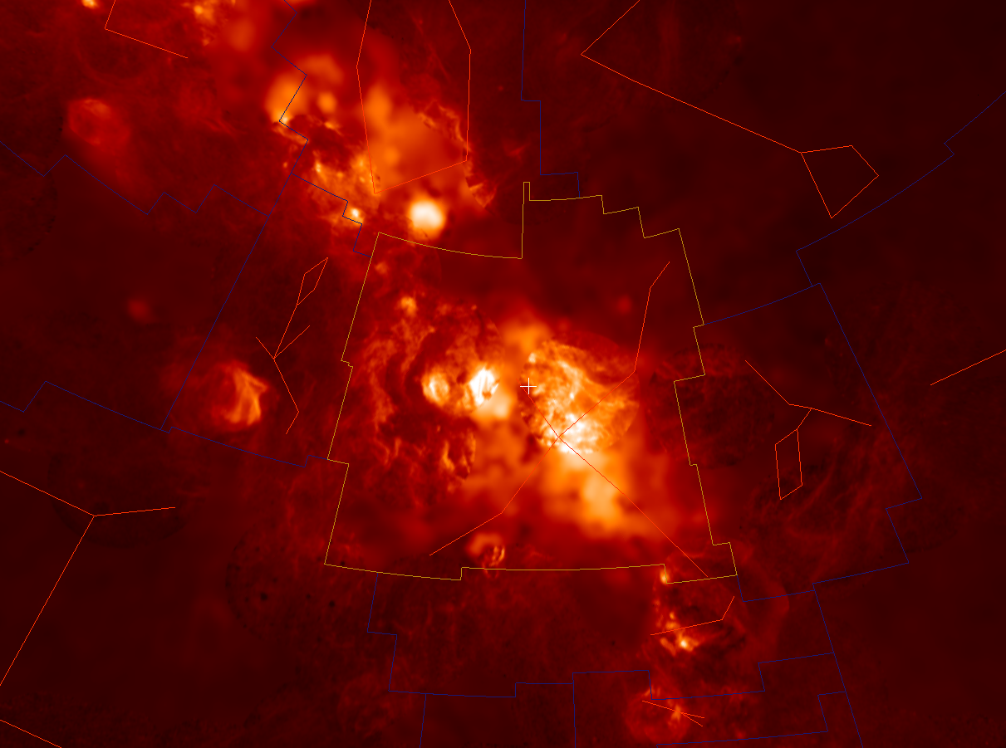
Межзвёздные линии излучения
Otto Struve & Christian Elvey (1938) —
протяжённые области ионизованного водорода, H/Ca=100

Slide 35
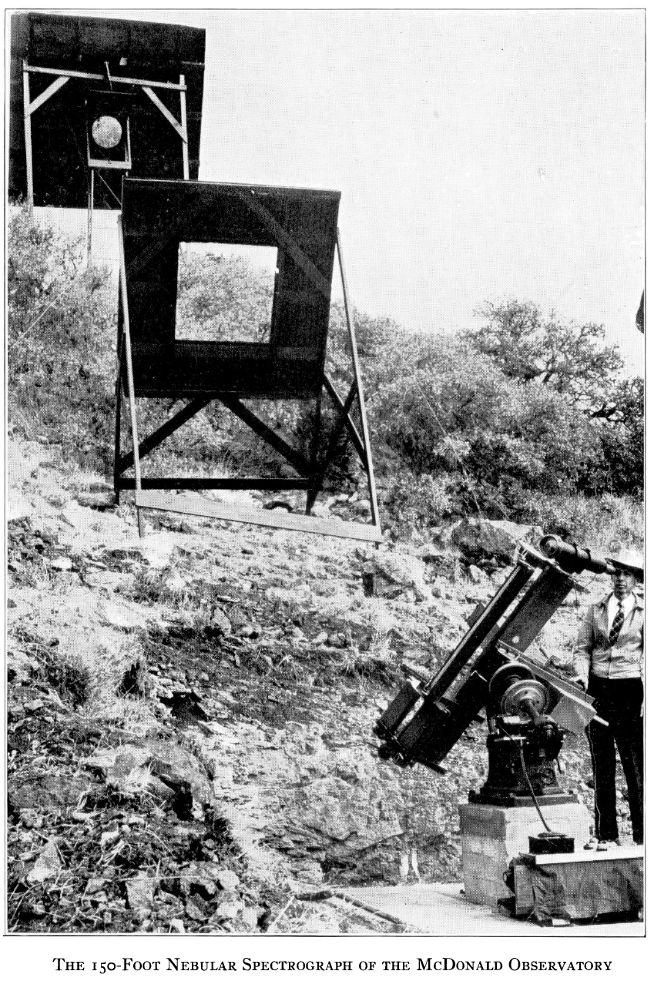
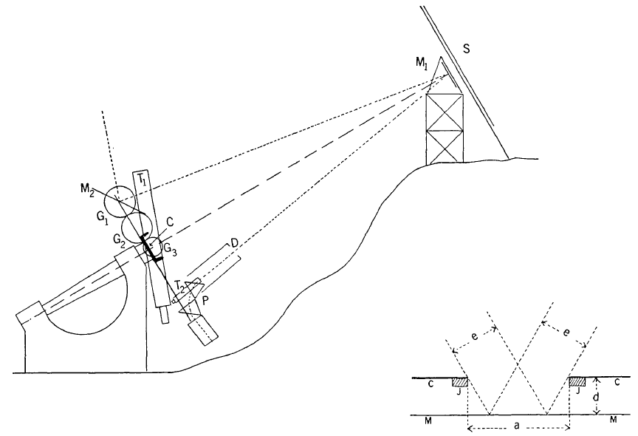
Небулярный спектрограф

Slide 36
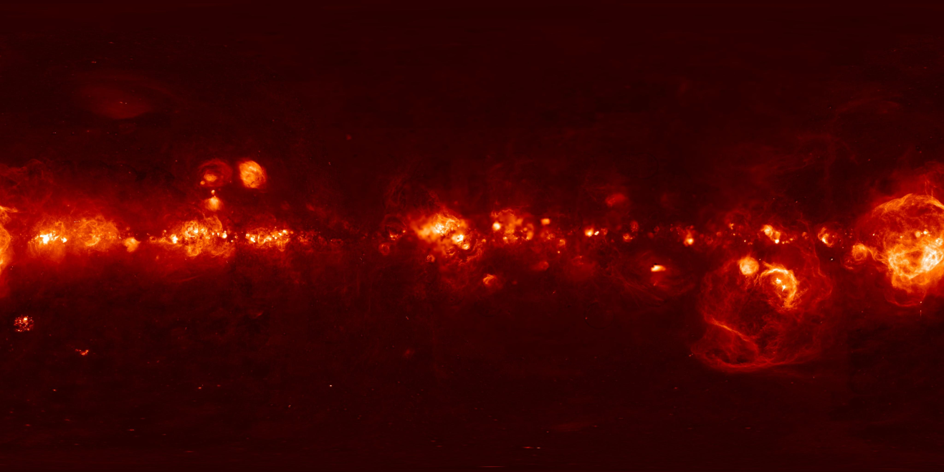
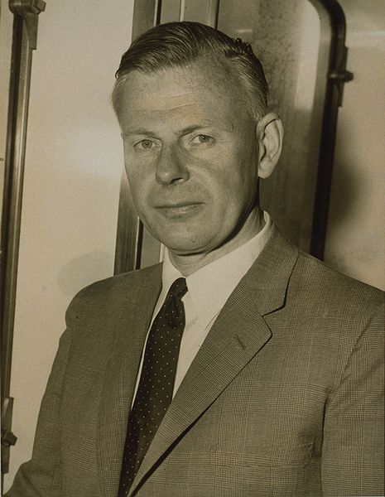
Ионизованный водород
Strömgren (1939) — физическое состояние межзвёздного водорода

Slide 37
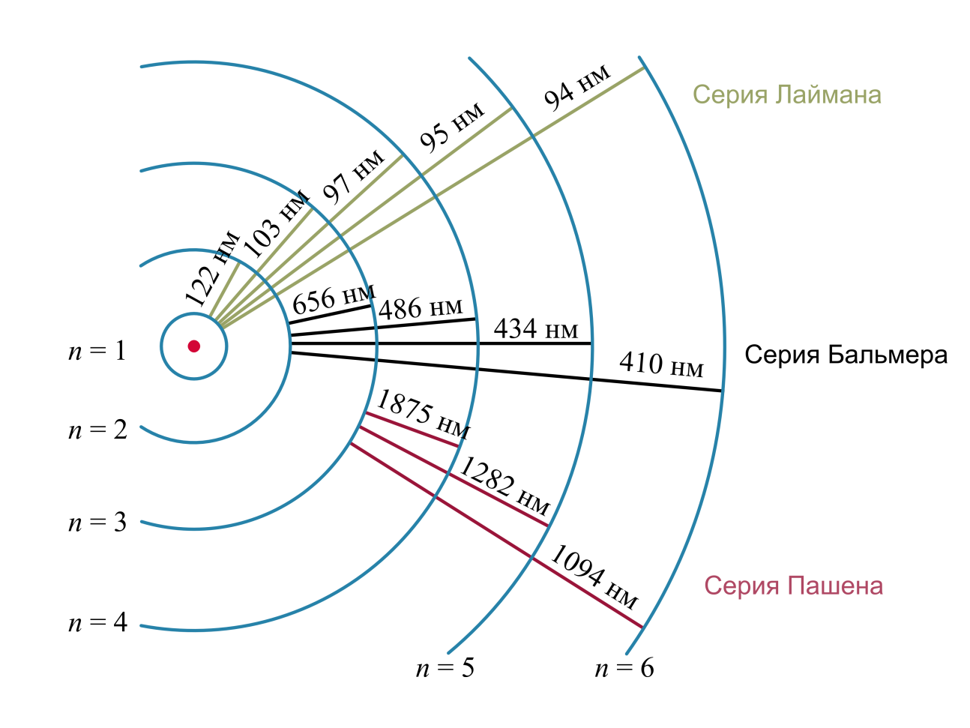
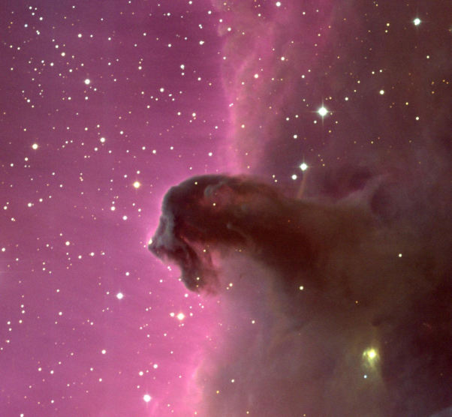
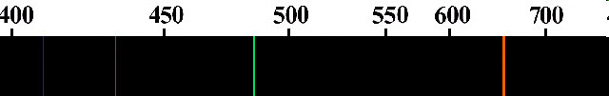
Рекомбинационные линии излучения
Линия | Длина волны, Å | Интенсивность
Hα | 6563 | 2.87
Hβ | 4861 | 1.00
Hγ | 4340 | 0.466
Hδ | 4101 | 0.256
Hε | 3970 | 0.159
Osterbrock & Ferland (2006)
Бальмеровская серия водорода

Slide 38
Радиорекомбинационные линии излучения водорода
Частоты от 300 МГц до 30 ГГц
Уровни от 40 до 300
Размер возбуждённого атома водорода — 10 мкм (n = 300)
Размер возбуждённого атома углерода — 0,1 мм (n = 640)

Slide 39
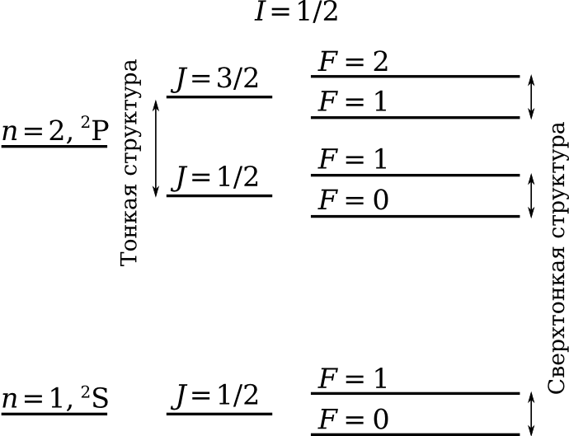
Линии излучения, возбуждаемые столкновениями
Радио
ИК
Видимый

Slide 40

Спектроскопия туманностей
Эмиссионные туманности

Slide 41
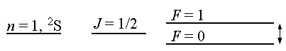
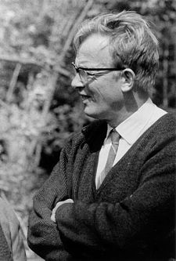
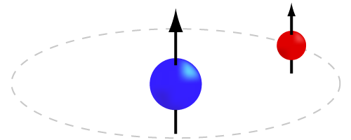
Излучение нейтрального водорода
Хендрик ван де Хулст (1945)
И.С. Шкловский (1949)
Водород может существовать в формах, ненаблюдаемых в оптическом диапазоне
Van de Hulst (1957)

Slide 42


Обнаружение нейтрального водорода
Юэн, Парселл (1951, HI 21 см) — не менее 5% массы Галактического диска
Гарольд Юэн, 2001
Notes:
42

Slide 43

Карта Млечного Пути в линии 21 см

Slide 44

Тёмные облака в Млечном Пути

Slide 45
Третий ингредиент — молекулярный водород
Излучение нейтрального водорода не коррелирует с тёмными туманностями
1955

Slide 46
Физика межзвёздной среды
Основной компонент межзвёздной среды — водород (ионизованный, атомарный, молекулярный)
Физические условия в межзвёздной среде (плотность, температура, состояние ионизации и молекуляризации) — это физические условия в водородном газе
Состояние водородного газа определяется малыми примесями

Slide 47
Четвёртый ингредиент

Slide 48



Slide 49








Slide 50

Поглощение селективно — показатель цвета возрастает примерно на 0,3^{m} на кпк.
Излучение звёзд в РЗС испытывает поглощение примерно 0,7^{m} на кпк.
A_{V}
Trumpler (1930)
E(B – V)
Межзвёздное ослабление света вызывается мелкими пылинками массой 10^{–19} г или более и пространственной плотностью порядка 10^{–23} г на см³.

Slide 51

Параметры поглощения
m(λ) = M(λ)+ 5 lg d – 5 + A(λ)
A(λ₁) – A(λ₂) = E(λ₁ – λ₂)
m(λ) = M(λ)+ 5 lg d – 5
A_{V}
E(B–V)
Проходя через МЗС, излучение краснеет
Пыль — основная причина поглощения

Slide 52


Pair-matching
Rudnick (1936)

Slide 53

Первые модели пылинок
Грязный лёд (вода, аммиак, метан, углекислый газ)?
Металл?
Конденсация
в межзвёздной среде или в звёздах?

Slide 54


Звёзды — из пыли?
Механизм образования звёзд —радиационная имплозия глобул Бока (Bok & Reilly 1947)
«Эта компактная непрозрачная глобула может быть протозвездой»
Лайман Спитцер (1948)

Slide 55
Поляризация звёздного света
Heiles (2000)
Степень поляризации пропорциональна A_{V}
Davis & Greenstein (1951): пылинки должны обладать магнитными свойствами
Hiltner (1949), Hall (1949),
Домбровский (1950)

Slide 56
B
Наименее вероятная ориентация
Наблюдаемый свет частично поляризован в направлении проекции магнитного поля на картинную плоскость
Наиболее вероятная ориентация
E
B
Weintraub et al. (P&P IV)

Slide 57
Модели пыли
Ослабление (экстинкция)
Эмиссия
Поляризация
Содержание элементов

Slide 58

Рассеяние света мелкими частицами

Slide 59
Вычисление оптических свойств
Показатели преломления (химический состав)
Структура (слои, пористость)
Форма
Метод (теория Ми, DDA и т. п.)
Результат: Q_{sca}, Q_{abs}, <cosθ>

Slide 60



Slide 61


Графито-силикатная модель
Hoyle & Wickramasinghe (1962) — конденсация графитовых частиц в углеродных звёздах (N)
Kamijo (1963) — конденсация силикатных частиц в М-звёздах

Slide 62

Кривая межзвёздного поглощения
3300Å
1200Å
Сравнение спектров двух звёзд одного и того же спектрального класса O9.5V:
HD 34078 (E_{B-V} = 0.54) и
HD 38666 (E_{B-V} = 0.03)
Whittet (2002)

Slide 63

Ультрафиолетовый горб
Stecher (1965)

Slide 64


Силикатные особенности
10 мкм: растяжение связей Si-O
18 мкм: изгиб связей O-Si-O
http://www.stsci.edu/~volk/features1.html

Slide 65

Силикатная особенность
Gillett et al. (1968)

Slide 66
Химический состав Солнца и межзвёздного газа
Солнце
Межзвёздный газ
Элемент | Содержание
H | 1
He | 0.1
C | 2.7 · 10^{–4}
N | 6.8 · 10^{–5}
O | 4.9 · 10^{–4}
S | 1.3 · 10^{–5}
Si | 3.2 · 10^{–5}
Mg | 4.0 · 10^{–5}
Fe | 3.2 · 10^{–5}
Na | 1.7 · 10^{–6}
Элемент | Содержание
H | 1
He | 0.1–0.14
C | 7.9 · 10^{–5}
N | 2.5 · 10^{–5}
O | 1.8 · 10^{–4}
S | 9.1 · 10^{–8}
Si | 9.7 · 10^{–9}
Mg | 1.1 · 10^{–8}
Fe | 2.7 · 10^{–9}
Na | 2.3 · 10^{–9}
Asplund et al. (2009)

Slide 67
Depletion
Savage & Sembach (1996)

Slide 68

Модель MRN (1977)
Графит
+
Силикаты (оливин, энстатит и пр.)
a_{min} ≈ 0.005 мкм,
a_{max} ≈ 0.25 мкм

Slide 69

Кривая поглощения в разных направлениях
Cardelli et al. (1989)

Slide 70

Кривая поглощения в разных галактиках
Gordon et al. (2003)

Slide 71
Тепловое излучение

Slide 72


Излучение пыли: континуум
Puget & Leger (1989)

Slide 73

Карта излучения пыли
IRAS и COBE, 100 мкм

Slide 74

Карта излучения пыли
COBE, 12 мкм

Slide 75

Гипотеза о микропылинках
Частицы Платта
Наночастицы (Duley, Williams)
Размер: порядка десятков ангстрем

Slide 76
Стохастический нагрев пылинок
Энергия фотона сравнима с тепловой энергией пылинки
Greenberg (1968)
Энергия фотона много меньше тепловой энергии пылинки

Slide 77

Стохастический нагрев ОМП (VSG)
Pavlyuchenkov et al. (2012)

Slide 78

Излучение пыли: континуум
Puget & Leger (1989)
Очень мелкие пылинки (ОМП)
Very Small Grains (VSG)
Weiland et al. (1986)

Slide 79


Неидентифицированные инфракрасные полосы
NGC 7027
Gillett et al. (1973)

Slide 80


Существенная доля (десятки процентов) всего излучения в ИК-диапазоне

Slide 81


Гипотеза о макромолекулах
Наличие связей С-С, С-Н
Устойчивость
Leger & Puget (1984), Allamandola et al. (1985)

Slide 82


Полициклические ароматические углеводороды
Бензол — C₆H₆

Slide 83
Структура ПАУ
Rosenberg et al. (2014): смесь не менее 30 различных видов ПАУ

Slide 84

Weingartner & Draine (2001)
Big Grains — 10^{–5} см
Very Small Grains — 50 Å
PAH — несколько Å

Slide 85
Разнообразие моделей пыли
(Zubko et al. 2004)
Полициклические ароматические углеводороды
Графит
Аморфный углерод
Силикаты (MgFeSiO₄)
Композитные частицы: силикаты + органика (C₂₅H₂₅O₅N), водяной лёд и поры

Slide 86

Разнообразие моделей пыли
(Zubko et al. 2004)
ПАУ + графит + силикат
ПАУ + графит + силикат + композитные частицы
ПАУ + силикат + композитные частицы

Slide 87

Разнообразие моделей пыли
(Zubko et al. 2004)

Slide 88

Разнообразие моделей пыли
(Zubko et al. 2004)

Slide 89
Межзвёздная пыль (0,01 от массы газа)
Поглощение, рассеяние и поляризация света
Субмиллиметровое и ИК-излучение (охлаждение) и фотоэффект (нагрев)
Поверхность для каталитических химических реакций
Исходный материал для образования планет и органических соединений
‘Big Five’: Si, Mg, Fe, O, C (Zhukovska & Henning 2014)
Силикатные частицы + углистые частицы + ПАУ

Slide 90
Эволюционные модели пыли
Рост (аккреция + коагуляция)
Распыление
Дробление
Фотоэрозия
Изменение структуры

Slide 91
Межзвёздная пыль (0,01 от массы газа)
Поглощение, рассеяние и поляризация света
Субмиллиметровое и ИК-излучение (охлаждение) и фотоэффект (нагрев)
Поверхность для каталитических химических реакций
Исходный материал для образования планет и органических соединений
‘Big Five’: Si, Mg, Fe, O, C (Zhukovska & Henning 2014)
Силикатные частицы + углистые частицы + ПАУ

Slide 92
Задача
Радиус пылинки 0,1 мкм
Плотность вещества пылинки 3 г см^{–3}
Сколько нужно пыли по массе на см^{–2} (поверхностная плотность), чтобы получить единичную оптическую толщину в видимом диапазоне (0,5 мкм)?
Какая оптическая толщина соответствует этой массе на длине волны 2 мкм? 100 мкм?

Slide 94

Образование пыли в проэволюционировавших звёздах
Силикатная пыль (SiO, MgO, MgS…)
Графитовая пыль (C₂H₂, C₂H, SiC…)
Полициклические ароматические углеводороды (C₂H₂)

Slide 95

Внутреннее строение красного гиганта

Slide 96
Молекулы в оболочках старых звёзд
Кислородные звёзды (M, S, OH/IR) —OH, H₂O, SiO, CO, CO₂, SO₂, HCl, HF, полосы ZrO, VO, LaO, YO, TiO
Углеродные звёзды (N, R, CH) — аномально сильные полосы C₂, CH, CN…
Ключевой параметр — C/O

Slide 97


Slide 98
Образование пыли в кислородных звёздах
Оксид алюминия, Al₂O₃
Шпинель, MgAl₂O_{4,}
геленит, Ca₂Al₂SiO₇
Диопсид, CaMgSi₂O₆
Оксид кремния, SiO
Форстерит, Mg₂SiO₄,
энстатит, Mg₂[Si₂O₆]
Оливин, (Mg,Fe)₂SiO₄, пироксен, (Mg,Fe)₂Si₂O₆
1500 К
1000 К

Slide 99




Образование пыли в углеродных звёздах
Ацетилен, C₂H₂, карбид кремния, SiC
Бензол, C₆H₆
ПАУ, кластеры ПАУ, графит, алмазы, «HAC»

Slide 100

Хвостатая звезда

Slide 101


IRC+10216 aka CW Leo
Weigelt et al. (2002)
C_{n}H, C_{n}H₂, C_{n}N, HC_{n}N, CH₂CHCN, CH₂CN, H₂CS, CH₃CCH, C₃O
Leão et al. (2006)

Slide 102
Происхождение пыли
Тип звёзд | Доля в общем производстве пыли | Отношение газ-пыль (по массе) | Силикаты (SiO₂) | Аморфный углерод | SiC | Углеводороды
M-звёзды (Миры) | 35% | 100-300 | Да | Нет | Нет | Нет
OH/IR-звёзды | 32% | 100-300 | Да | Нет | Нет | Нет
Углеродные звёзды | 20% | 100 | Нет | Да | Да | ?
Сверхновые | 8% | 50-100? | Требуется наблюдательное подтверждение
M-сверхгиганты | 4% | 100-300 | Да | Нет | Нет | Нет
Итого | 99% | ~100 | Да | Да | Да | ?
Звёзды WR (WC8, 9) | 0.5% | 50-100 | Нет | Да | ? | Нет
Планетарные туманности | 0.2% | 3000 | Да | Да | Да | Да
Новые | 0.1% | 50-200 | Да | Да | Да | Да
МЗО | ? | ? | Да | Да | Нет | ?
Gehrz (1989)

Slide 103
Разрушение пыли
Столкновения облаков
Звездообразование
Излучение
Космические лучи
Области высокой температуры
Взрывы сверхновых
Распыление (sputtering)
Дробление (shattering)
Испарение
Фотодесорбция
Draine & Salpeter (1979)

Slide 104




Разрушение пылинок сверхновыми
Puppis A, возраст ∼3700 лет, расстояние ∼2.2 кпк
Arendt et al. (2010)

Slide 105

Разрушение пылинок сверхновыми
N132D, возраст ∼2500 лет, БМО
Tappe et al. (2012)

Slide 106



Разрушение пылинок сверхновыми
© NASA
Лебедь, возраст ∼5000 лет,
расстояние 540 пк
Sankrit et al. (2010), Raymond et al. (2013)

Slide 107
(Дис)баланс пыли
Jones et al. (1996): характерное время поступления пыли в МЗС — 2.5 · 10⁹ лет, характерное время жизни пылинок — 6 · 10⁸ лет для графита и 4 · 10⁸ лет для силикатов
Matsuura et al. (2009, 2013): выброс ПАУ звёздами АВГ не объясняет всего количества ПАУ, наблюдаемого в БМО и ММО

Slide 108

Пыль на больших красных смещениях
z = 2.45, Elíasdóttir et al. (2009)

Slide 109

Субмиллиметровые галактики
ESO, APEX (MPIfR/ESO/OSO), A. Weiss et al., NASA Spitzer Science Center

Slide 110
(Дис)баланс пыли
Jones et al. (1996): характерное время поступления пыли в МЗС — 2.5 · 10⁹ yrs, характерное время жизни пылинок — 6 · 10⁸ лет для графита и 4 · 10⁸ лет для силикатов
Matsuura et al. (2009, 2013): выброс ПАУ звёздами АВГ не объясняет всего количества ПАУ, наблюдаемого в БМО и ММО
Rowlands et al. (2014): масса пыли, производимой звёздами малых и промежуточных масс, в 240 раз уступает массе пыли, наблюдаемой в субмиллиметровых галактиках

Slide 111
Пути к решению
В локальной Вселенной
  Возможно, никакого дисбаланса нет?
  Преувеличен темп разрушения пылинок сверхновыми
  Учтены не все механизмы образования
В галактиках на больших z
  Учтены не все механизмы образования

Slide 112



Образование пылинок в сверхновых
Dunne et al. (2003, 2009), Rho et al. (2008), Gomez (2013)
Cas A
Barlow et al. (2010)

Slide 113


Образование пылинок в сверхновых
Matsuura et al. (2011), 0.4-0.7 M¤
© ESA/NASA-JPL/UCL/STScI
Indebetouw et al. (2014)

Slide 114

Трансформация пылинок: крупные частицы

Slide 115
Перенос излучения в межзвёздной и околозвёздной среде
Геометрическая оптика (за исключением некоторых аспектов взаимодействия с веществом)
Показатель преломления равен единице
Отличия от переноса излучения в звёздных атмосферах
  Меньшая оптическая толщина; наблюдается спектр всего объёма, а не только поверхности
  Иные источники излучения и поглощения
  Иные приоритетные механизмы формирования линий и континуума

Slide 116
Двойная роль излучения
Перенос энергии внутри объекта (РГД)
Перенос информации от объекта в телескоп

Slide 117
Двойная роль излучения
Перенос энергии внутри объекта (РГД)
Перенос информации от объекта в телескоп
Необходимо одновременно рассматривать различные диапазоны

Slide 118

Удельная интенсивность
эрг с^{–1} см^{–2} стер^{–1} Гц^{–1}
Интенсивность не зависит от расстояния.

Slide 119
Средняя интенсивность и поток
От точечных объектов (звёзд) фиксируется поток, от протяжённых — интенсивность.

Slide 120
Чернотельное (тепловое) излучение

Slide 121
Перенос излучения с поглощением
Истинное поглощение, см^{–1}
Непрозрачность
Уравнение переноса

Slide 122
Оптическая толщина и функция источников

Slide 123


Формальное решение уравнения переноса
0
τ_{ν}ʹ
τ_{ν}

Slide 124


Рассеяние
Изотропное?

Slide 125
Уравнение переноса с учётом рассеяния
Ослабление света или экстинкция
Альбедо

Slide 126
Методы решения уравнения переноса
Метод лямбда-итераций
  Выбор начального приближения для средней интенсивности
  Интегрирование уравнения переноса вдоль большого количества лучей и использование полученных результатов для вычисления нового приближения для J_{ν}
  Проверка условия сходимости
Метод Монте-Карло
  Прослеживание траекторий отдельных (пакетов) фотонов
  Генерация достаточного количества фотонов для получения статистически значимой выборки траекторий
Разделение на два этапа:
— вычисление функции источников
— интегрирование уравнения переноса в направлениях, проходящих через детектор

Slide 127
Метод лямбда-итераций

Slide 128
Диффузионное приближение

Slide 129
Перенос излучения в пылевой среде

Slide 130
Рассеяние света мелкими частицами
Теория Ми

Slide 131

Вычисление оптических свойств
Показатели преломления (химический состав)
Структура (слои, пористость)
Форма
Метод (теория Ми, DDA и т. п.)
Результат: Q_{sca}, Q_{abs}, <cosθ>

Slide 133


Простые случаи

Slide 134
Чистое поглощение
По виду спектра определить спектральный класс
По спектральному классу определить показатель цвета
Сравнить истинный показатель цвета с наблюдаемым
Оценить количество поглощающего вещества (пыли) на луче зрения

Slide 135

Простые случаи

Slide 136

Чистое излучение

Slide 137
Физические условия в МЗС
Определяются балансом процессов нагрева и охлаждения
Нагрев — внешние процессы (космические лучи, излучение звёзд, сверхновые)
Охлаждение — внутренние процессы (потери энергии с излучением)
Чтобы оценить физическое состояние МЗС, необходимо определить, при каких условиях скорость нагрева равна скорости охлаждения

Slide 138


Нагрев
Нагрев электромагнитным излучением
  Фотоионизация (C, H)
  Фотоэффект (пыль, ПАУ)
  Фотодиссоциация (Н₂)
Нагрев космическими лучами и рентгеном
Сверхновые
Турбулентный нагрев
Работа сил гравитации

Slide 139
Поле излучения вблизи Солнца
Синхротронное излучение
Космический микроволновой фон
Инфракрасное излучение галактической пыли
Излучение плазмы с температурой 10⁴ К
Свет звёзд
Рентгеновское излучение горячей плазмы (10⁶ К)

Slide 140

Карта Галактики на 408 МГц

Slide 141

Поле излучения вблизи Солнца

Slide 142

Поле излучения вблизи Солнца
Поле Хабинга (1968):
Поле Дрейна (1978):
Поле MMP83 (1983):
Поле излучения в окрестностях Солнца — важный калибровочный астрохимический фактор (G₀, U, χ)

Slide 143


Космические лучи
Галактические
Аномальные
Солнечные
1 частица на кв. м
в секунду
1 частица на кв. м в год
1 частица на кв. км в год

Slide 144


Галактические космические лучи
Наблюдение:
гамма-излучение при распаде π⁰-мезона
Локализация: галактический диск
Поток:
ζ = 10^{–17} — 10^{–16} с^{–1} атом^{–1}
Состав:
солнечный (с избытком Li, Be, B)

Slide 145


Нагрев
Нагрев электромагнитным излучением
  Фотоионизация (C, H)
  Фотоэффект (пыль, ПАУ)
  Фотодиссоциация (Н₂)
Нагрев космическими лучами и рентгеном
Сверхновые
Турбулентный нагрев
Работа сил гравитации
Γ = Γ(n)
Итог: функция нагрева

Slide 146


Охлаждение
Столкновительное возбуждение
Спонтанное излучение
Поглощение (радиативное возбуждение)
Столкновительная релаксация
Вынужденное излучение
Излучение газа — не только источник информации о нём, но и причина его остывания

Slide 147
Условия эффективного охлаждения
Охладитель есть в среде, и его много
Энергия возбуждения сравнима с тепловой энергией
Фотон успевает излучиться до столкновительной релаксации
Фотон беспрепятственно уходит из среды, охладителя не слишком много

Slide 148
Водород?

Slide 149
Основные охладители
Ионы углерода, кислорода, азота, серы, кремния
Нейтральные атомы кислорода, углерода
Молекулы оксида углерода, воды, гидроксила…
Хотя основным элементом МЗС является водород, оставшийся после первичного нуклеосинтеза, её физическое состояние определяется, главным образом, примесными химическими элементами

Slide 150

Высокая температура (T > 10⁶ K)
Тормозное излучение (Bremsstrahlung)

Slide 151


Охлаждение тёплого ионизованного газа
Ион | Переход | λ_{ul} (Å) | E_{u} (K) | n_{cr} (см^{–3})
N⁺ | ¹D₂-³P₂ | 6583.4 | 2.2 · 10⁴ | 8.6 · 10⁴
 | ¹D₂-³P₁ | 6548.1 | 2.2 · 10⁴ | 8.6 · 10⁴
O⁺⁺ | ¹D₂-³P₂ | 5006.9 | 2.9 · 10⁴ | 6.9 · 10⁵
 | ¹D₂-³P₁ | 4958.9 | 2.9 · 10⁴ | 6.9 · 10⁵
S⁺⁺ | ¹D₂-³P₂ | 9530.9 | 1.5 · 10⁴ | 6.2 · 10⁵
 | ¹D₂-³P₁ | 9068.9 | 1.6 · 10⁴ | 6.2 · 10⁵
Collisionally excited lines
Khramtsova et al. (2014)

Slide 152


Туманность Ориона

Slide 153


Slide 154
Охлаждение тёплого нейтрального газа
Ион/атом | Переход | λ_{ul} (мкм) | E_{ul} (K)
С⁺ | ²P_{3/2}-²P_{1/2} | 157.7 | 92.
C | ³P₁-³P₀ | 609.2 | 23.6
 | ³P₂-³P₁ | 369.0 | 38.9
O | ³P₁-³P₂ | 63.2 | 228
 | ³P₀-³P₁ | 145.6 | 98
Si⁺ | ²P_{3/2}-²P_{1/2} | 34.8 | 414.

Slide 155
Охлаждение молекулярного газа
Молекула | Переход | ν_{ul} (ГГц) | λ | E_{u} (K) | n_{cr} (см^{–3})
CO | 1–0 | 115.3 | 2.6 мм | 5.5 | 1.1 · 10³
 | 2–1 | 230.8 | 1.3 мм | 16.6 | 6.7 · 10³
 | 3–2 | 346.0 | 867 мкм | 33.2 | 2.1 · 10⁴
NH₃ | (1,1) инверсия | 23.7 | 1.27 см | 1.1 | 1.8· 10³
 | (2,2) инверсия | 23.7 | 1.27 см | 42 | 2.1 · 10³
Н₂ | 2–0 | 1.06 · 10⁴ | 28.2 мкм | 510 | 10
 | 3–1 | 1.76 · 10⁴ | 17.0 мкм | 1015 | 300
Охлаждение пылью!

Slide 156

Функция охлаждения
Включает в себя химический и ионизационный баланс
Итог: функция охлаждения

Slide 157

Двухфазная модель МЗС
Тёплая среда
Холодная среда
Нагрев: космические лучи и излучение
Field, Goldsmith, Habing (1969)
Wolfire et al. (2003)

Slide 158
Фазы межзвёздной среды
Компонент | n, см^{–3} | T, К | f, % | M, млрд. M¤
Горячая межоблачная среда (корона) | 0.003 | 10⁶ | 50 | —
Теплая ионизованная среда | 0.1 | 8000 | 25 | 1.0
Теплая нейтральная среда | 0.5 | 8000 | 25 | 2.8
Холодая нейтральная среда | 50 | 80 | 1 | 2.2
Молекулярные облака | >200 | 10–50 | 0.05 | 1.3
Чем плотнее, тем темнее.
Чем темнее, тем холоднее.
Tielens (2005)

Slide 159


Молекулярные облака
Массы — до 6 · 10⁶ M¤
Размеры — десятки пк
Температура — 10–50 К
Плотность — более 200 см^{–3}
М51

Slide 160

Местная межзвёздная среда
Измерения внутри Солнечной системы
«Вояджер-1» и «Вояджер-2» — непосредственные измерения

Slide 161

Местная межзвёздная среда
Измерения внутри Солнечной системы
«Вояджер-1» и «Вояджер-2» — непосредственные измерения
Межзвёздная пыль

Slide 162

Местная межзвёздная среда

Slide 163
Местный Пузырь
500 пк

Slide 164



500 пк

Slide 165

Пояс Гулда
Джон Гершель (1847): яркие звезды южного неба несимметричны относительно Млечного Пути (Орион, Большой Пес, Киль, Корма, Паруса, Южный Крест, Центавр, Волк и Скорпион).
Бенджамин Гулд (1874): полукольцо, очерченное Гершелем, продолжается на северном небе (Телец, Персей, Кассиопея, Цефей, Лебедь и Лира), полный круг наклонен к Галактическому экватору под углом 20°.

Slide 166



Карта Пояса Гулда
Эпицентр?
Мегавспышка?
Столкновение?

Slide 167


Местный пузырь и Пояс Гулда?

Slide 168


Ближайшие молекулярные облака

Slide 169


Молекулярные облака в Тельце

Slide 170



Молекулярные облака в Змееносце

